Slide 1

Ronde om het IJsseloog
Programma:
Uitleg tour en sportklasse
Uitslag
Tourklasse: … deelnemers
Sportklasse: … deelnemers

Slide 2
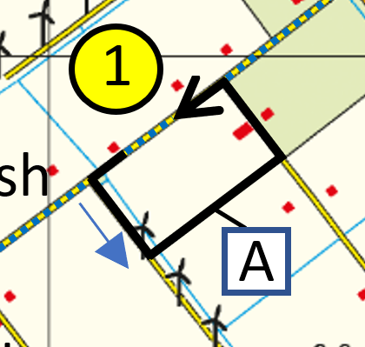
Ronde om het IJsseloog
Tour en Sportklasse
Tour en Sport: A A A

Slide 3
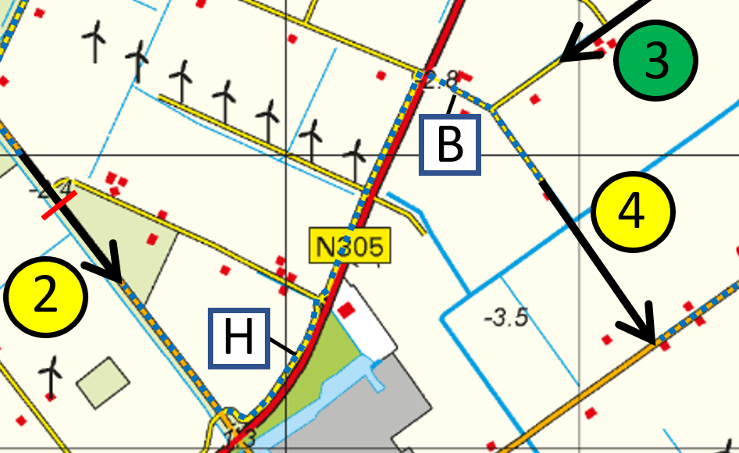
Ronde om het IJsseloog
Tourklasse
Tour: H B

Slide 4
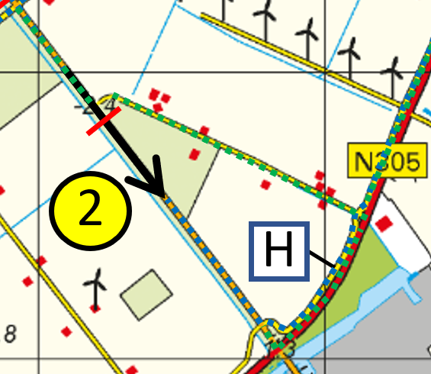
Ronde om het IJsseloog
Sportklasse
Sport: H

Slide 5
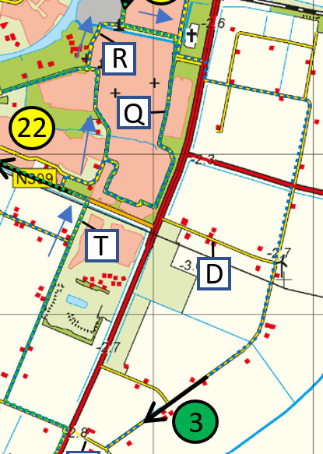
Ronde om het IJsseloog
Sportklasse
Sport: T R Q D

Slide 6
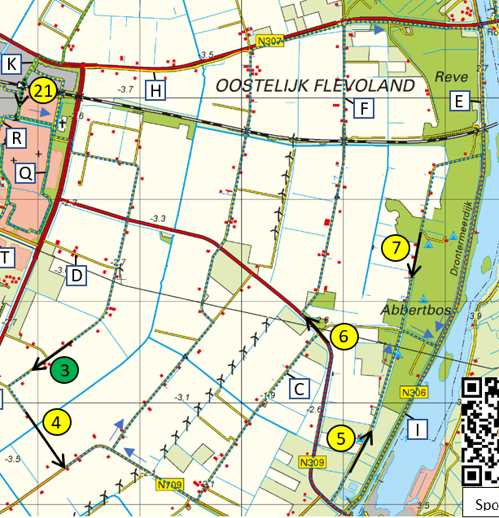
Ronde om het IJsseloog
Tour en Sportklasse
Tour en Sport: C F E I I F E I C F

Slide 7
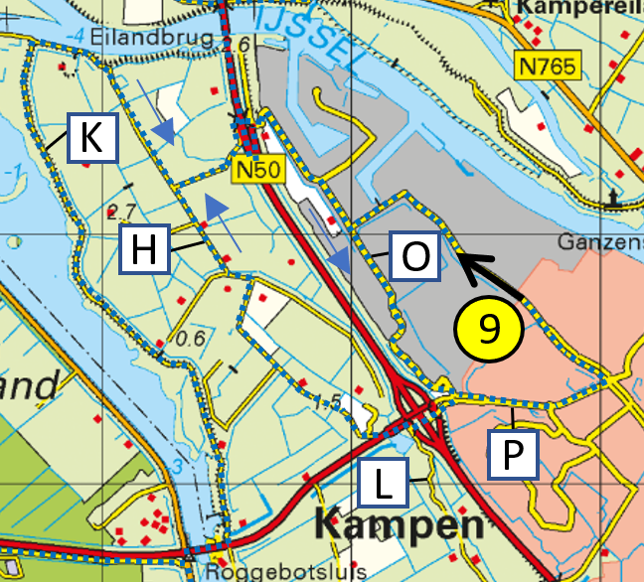
Ronde om het IJsseloog
Tourklasse
Tour: K O P O L G H K

Slide 8
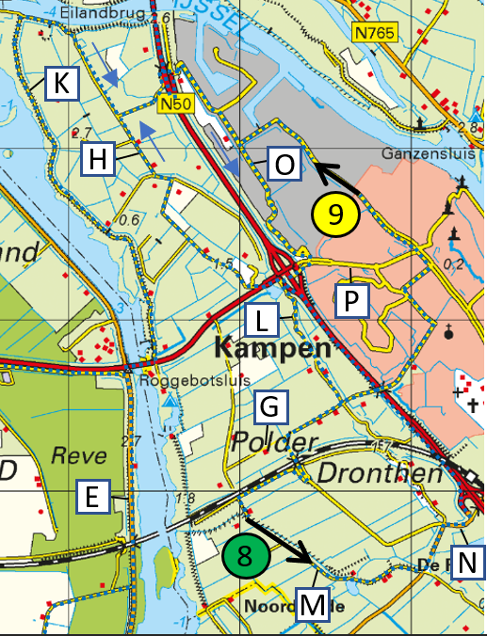
Ronde om het IJsseloog
Sportklasse
Sport: K H O L G P M N L P O P L G H K

Slide 9
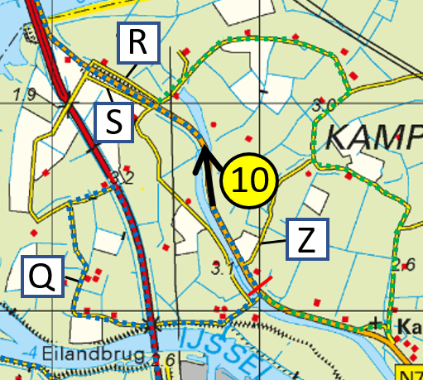
Ronde om het IJsseloog
Tour en Sportklasse
Tour: S Q
Sport: Q R S

Slide 10
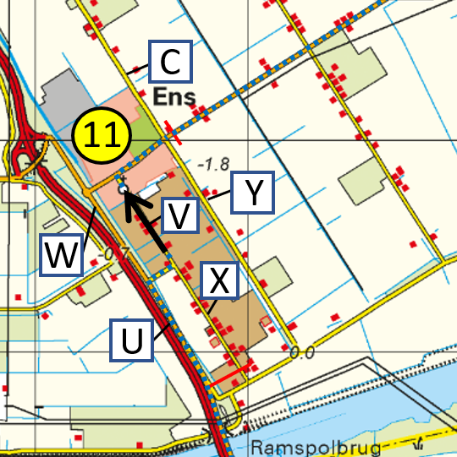
Ronde om het IJsseloog
Tourklasse
Tour: U V

Slide 11
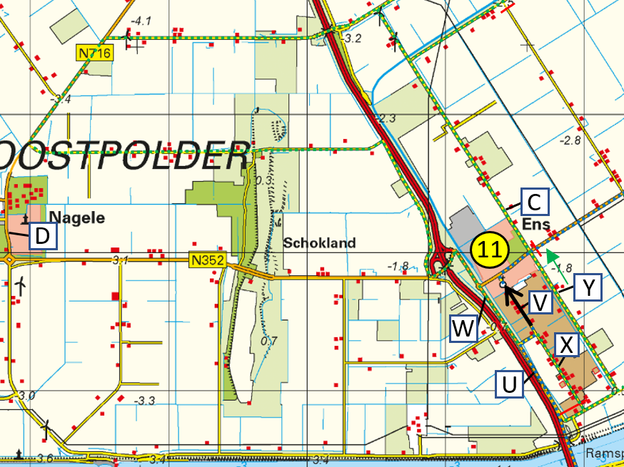
Ronde om het IJsseloog
Sportklasse
Sport: Y C W V

Slide 12
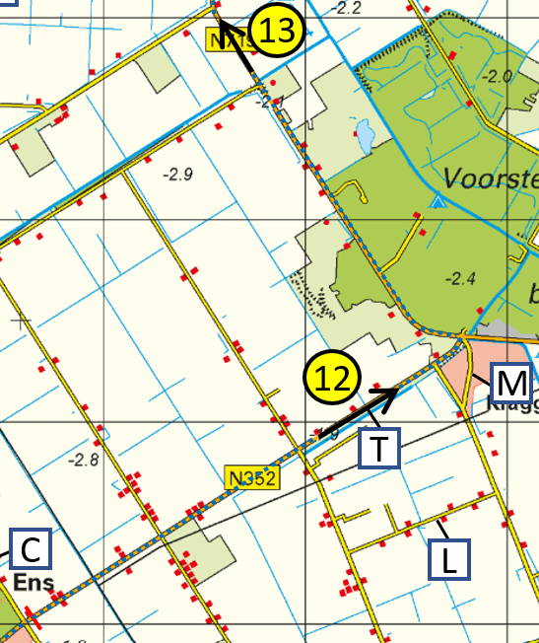
Ronde om het IJsseloog
Tourklasse
Tour: T

Slide 13
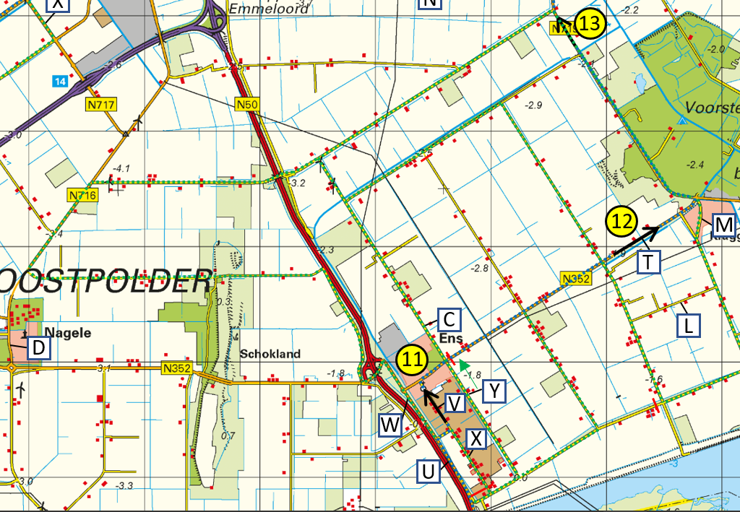

Ronde om het IJsseloog
Sportklasse
Sport: C Y M D W X T

Slide 14
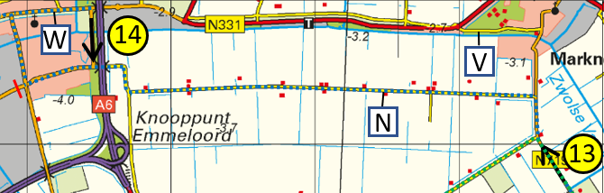
Ronde om het IJsseloog
Tour en Sportklasse
Tour en Sport: N W V

Slide 15
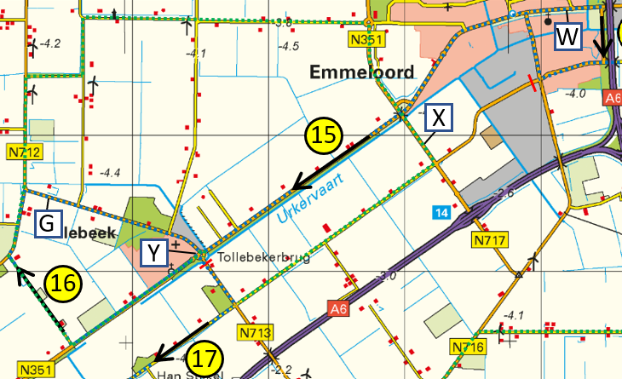
Ronde om het IJsseloog
Tour en Sportklasse
Tour: X Y G Y
Sport: X Y G Y Y G X W

Slide 16
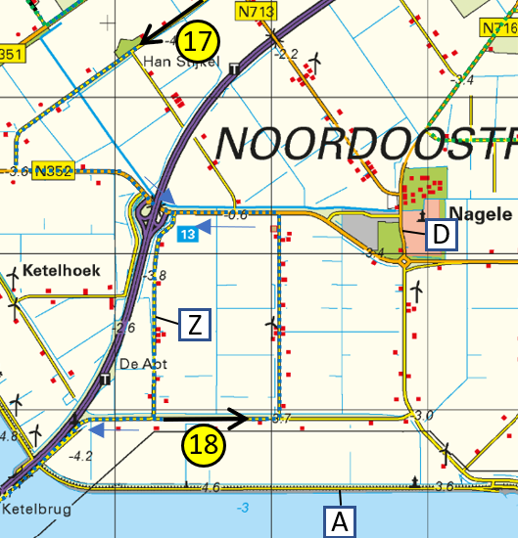
Ronde om het IJsseloog
Tour en Sportklasse
Tour en Sport: Z Z

Slide 17
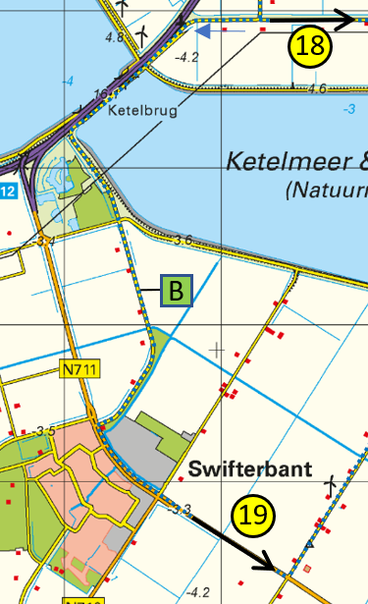
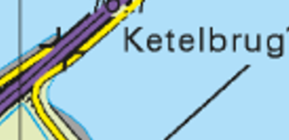
Ronde om het IJsseloog
Tour en Sportklasse
Tour: B
Sport: B

Slide 18
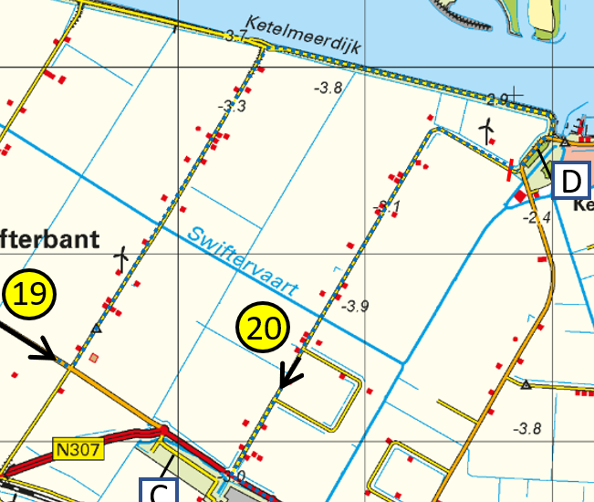
Ronde om het IJsseloog
Tourklasse
Tour: D

Slide 19
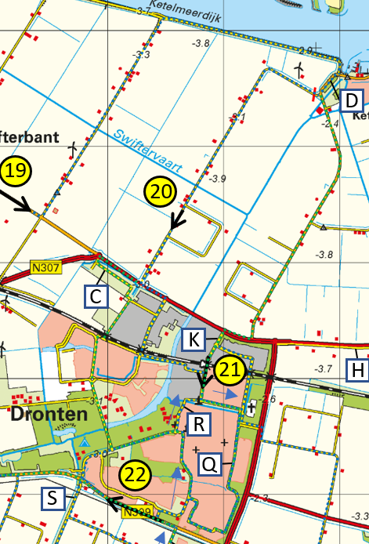
Ronde om het IJsseloog
Sportklasse
Sport: D K Q R C

Slide 20
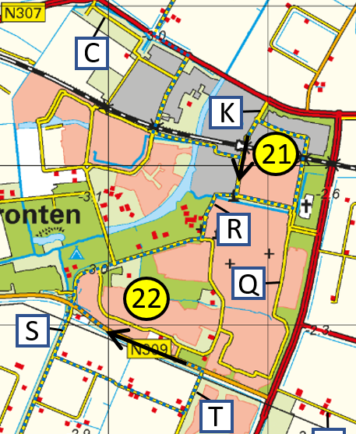
Ronde om het IJsseloog
Tourklasse
Tour: K R S T

Slide 21
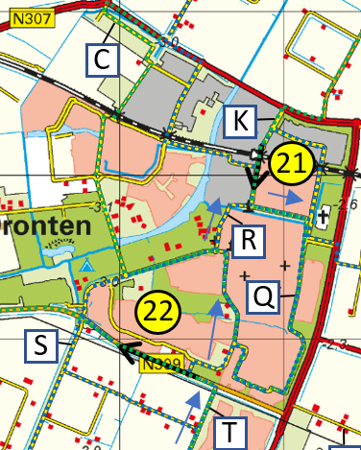
Ronde om het IJsseloog
Sportklasse
Sport: Q S T

Slide 22
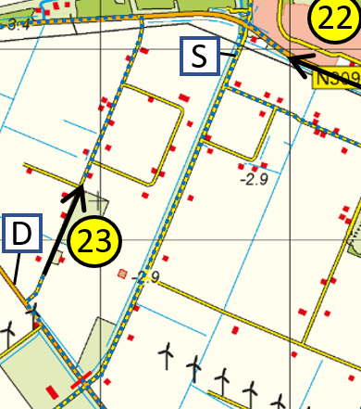
Ronde om het IJsseloog
Tourklasse
Tour: S D

Slide 23
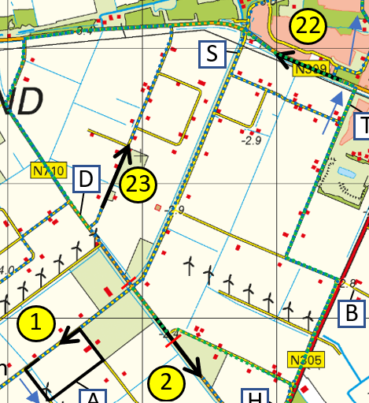

Ronde om het IJsseloog
Sportklasse
Sport: S T D

Slide 24
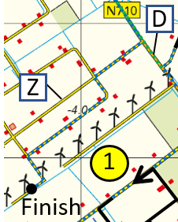
Ronde om het IJsseloog
Tour en Sportklasse
Tour en Sport: Z

Slide 25
Uitslag tourklasse

Slide 26
Uitslag sportklasse

